Slide 1


UBND QUẬN LONG BIÊN
TRƯỜNG MẦM VIỆT HƯNG
LĨNH VỰC PHÁT TRIỂN NGÔN NGỮ
LÀM QUEN VĂN HỌC
Thơ: Mùa hạ tuyệt vời
Lứa tuổi : Mẫu giáo lớn 5 - 6 tuổi
Lớp: MGL A1

Slide 2
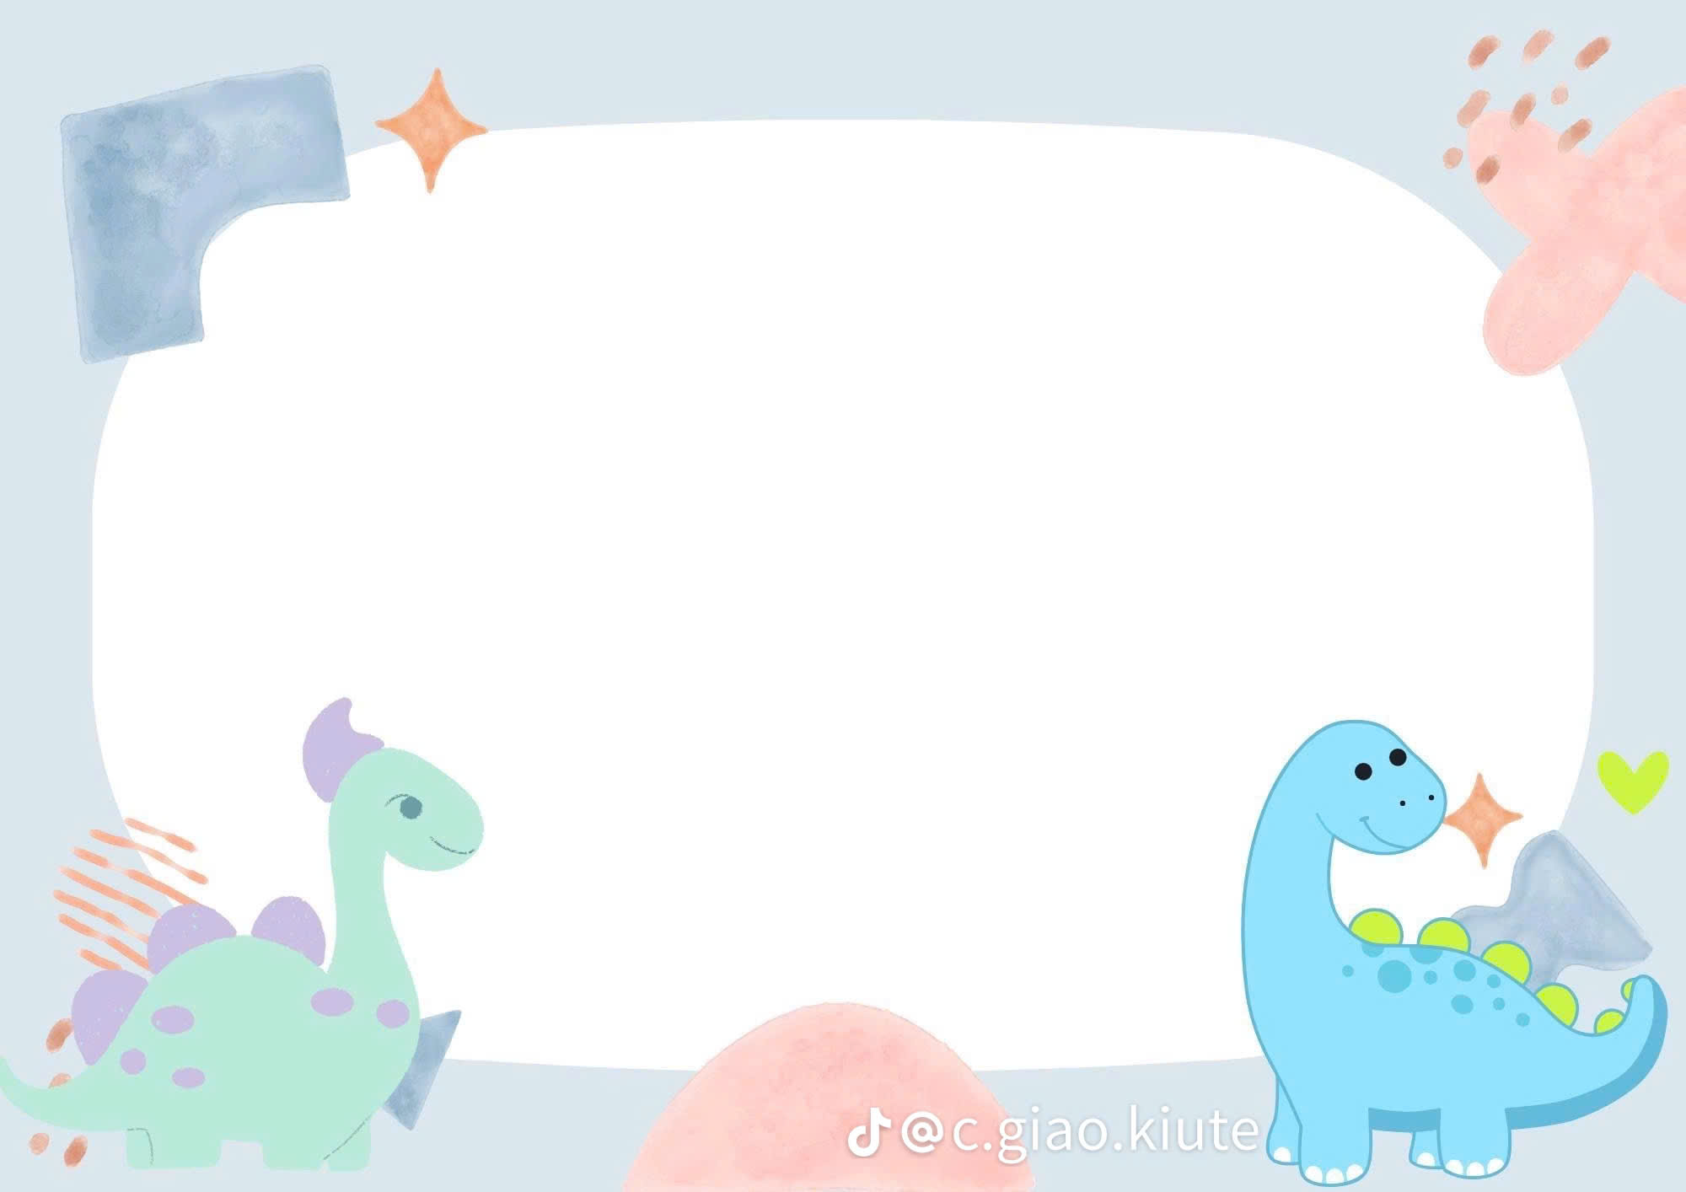
I. Mục đích yêu cầu:
1. Kiến thức: Trẻ cảm nhận vần điệu và nội dung bài thơ, biết mùa hạ là mùa hè, thời tiết khô ráo, gây gắt, là mùa nghỉ hè của các cháu thiếu nhi…
2. Kỹ năng: Trẻ đọc thơ diễn cảm, thể hiện được sự quan tâm của cháu đến mọi người qua nét mặt, điệu bộ qua bài.
- Phát triển ngôn ngữ mạch lạc, khả năng ghi nhớ có chủ định.
3. Thái độ: Qua bài thơ giáo dục cháu biết qu‎ trọng các mùa trong năm, mùa nào cũng là mùa đẹp nhất…

Slide 3
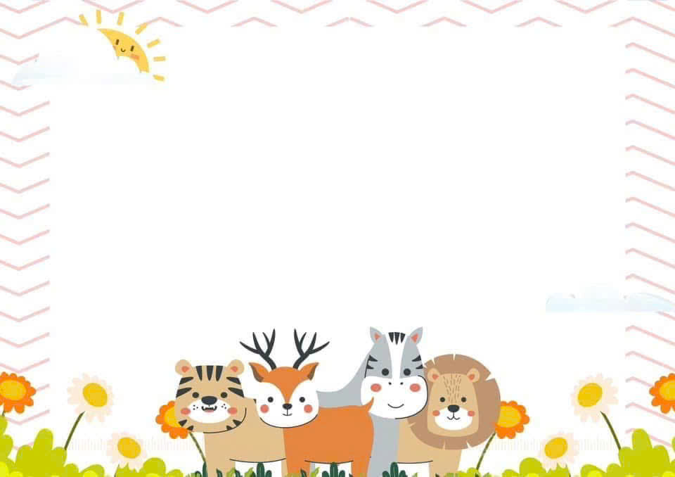
II. CHUẨN BỊ:
- Cho trẻ làm quen với bài thơ "Mùa hạ tuyệt vời " của Phạm Hưng Long ...
- Sưu tầm tranh minh họa về các mùa, tranh vẽ về mùa hè ... - Cắt sẵn một số váy áo búp bê bằng giấy trắng , một số mẫu đã trang trí ...

Slide 4
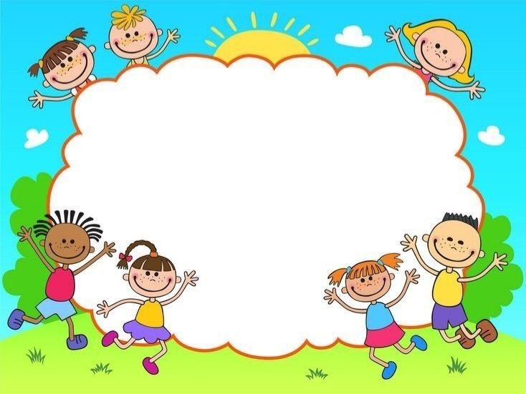
Trẻ hát và vận động:
“Bé yêu biển lắm”

Slide 5


I. Phương pháp, hình thức tổ chức:
Hoạt động 1:
Trò chuyện về mùa hè

Slide 6
Hoạt động 2: Đọc thơ
MÙA HẠ TUYỆT VỜI

Slide 7
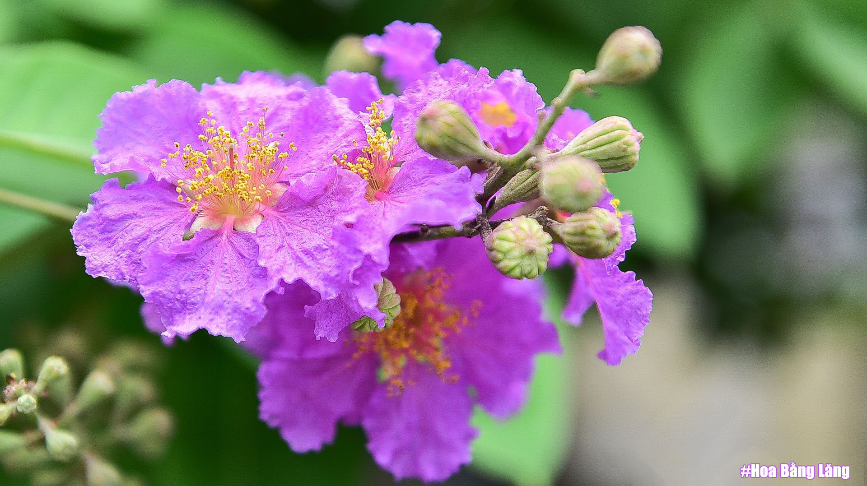
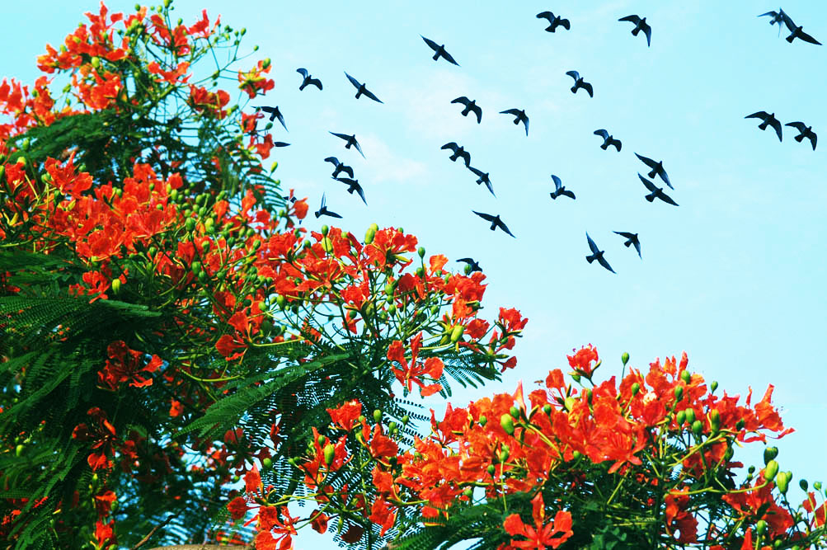
Bằng lăng đang hé mở
Phượng rung rinh mắt cười

Slide 8
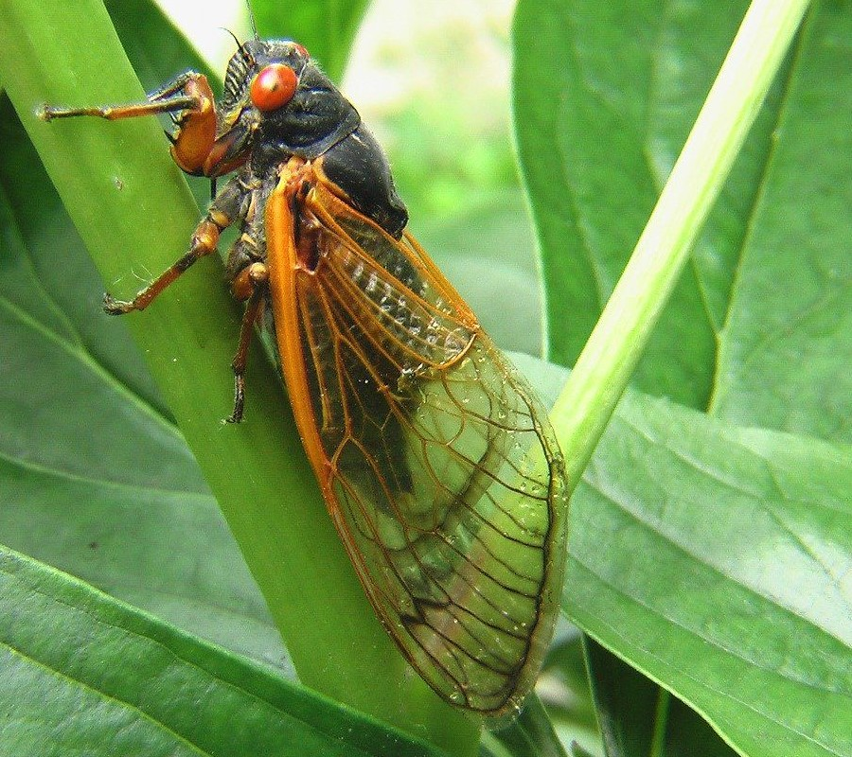
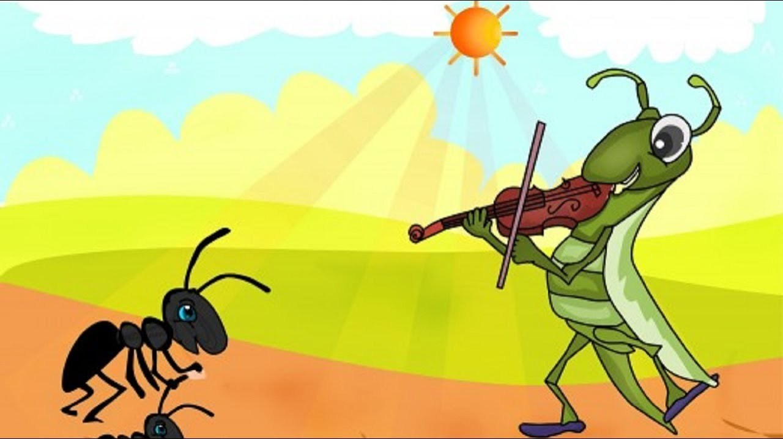
Ve đâu đây lấp ló
Ca muôn khúc nhạc vui

Slide 9
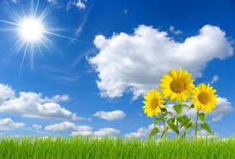
Trời xanh và cao thế
Như những sợi chỉ nhỏ
Nắng rọi khắp muôn nơi
Để nối đất với trời

Slide 10
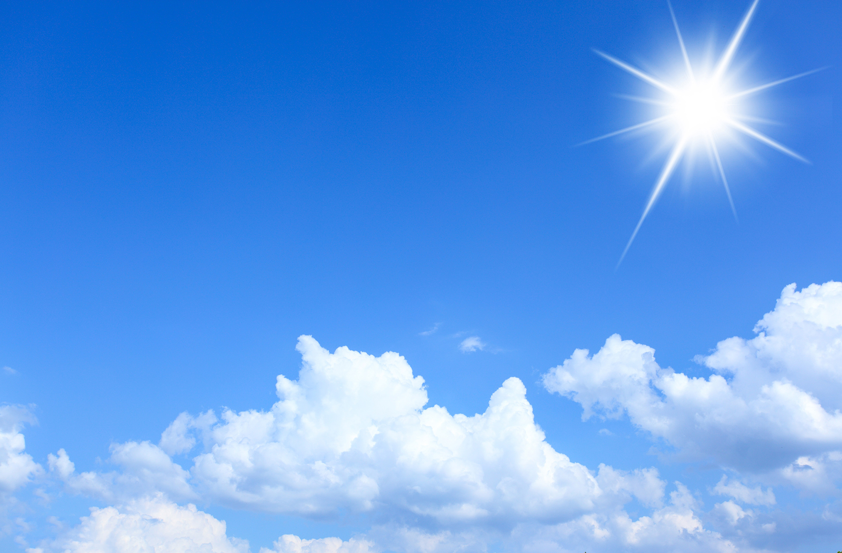
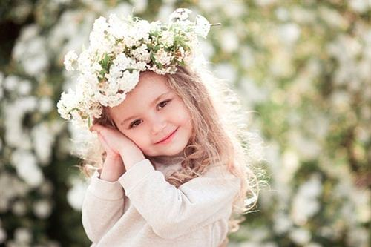
Ôi mùa hạ tuyệt vời
Cho em bao mơ ước

Slide 11
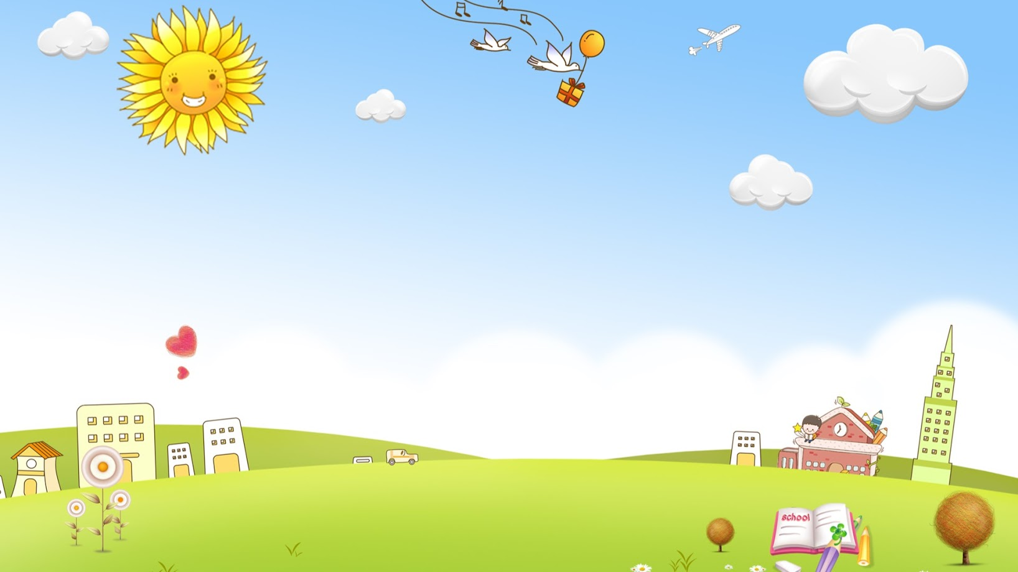
Tìm hiểu nội dung bài thơ

Slide 12
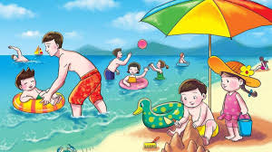

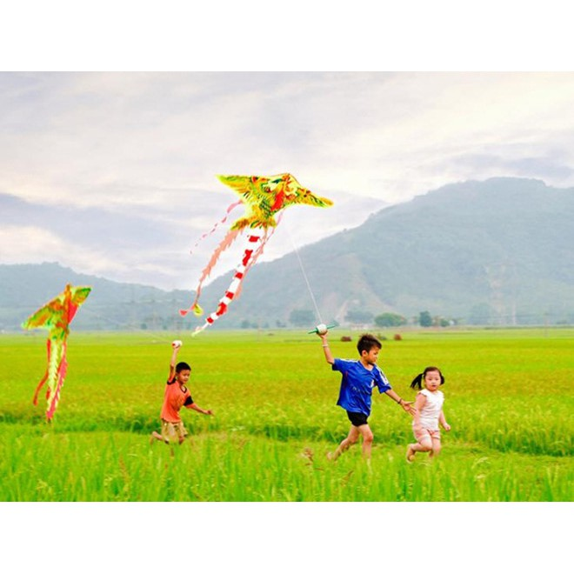
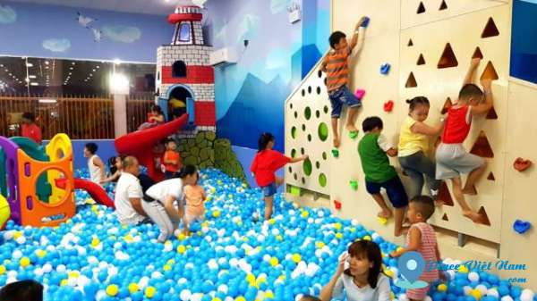

Slide 13

Giáo dục:
Mùa hè thật đẹp có hoa bằng lăng tím, hoa phượng đỏ khoe sắc…
Tiếng ve kêu như khúc nhạc vui, mùa hè cũng là mùa mơ ước
của bao bạn nhỏ

Slide 14
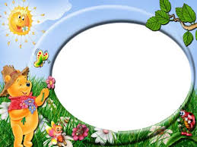
Dạy trẻ đọc thơ

Slide 15
Trò chơi củng cố
BÉ KHÉO TAY

Slide 16


Giờ học Làm quen văn học
ngày hôm nay đã kết thúc.
Cảm ơn các con!
Cô chúc các con luôn chăm ngoan học giỏi!

